Slide 1

Les mouettes
Léna
CM1 C
Le 23.02.2018

Slide 2
Les mouettes sont des oiseaux marins. Il en existe plusieurs espèces :
- la mouette rieuse, dont le cri évoque un rire. Elle est blanche, avec la tête et la queue noires, et elle a des ailes grises.
la mouette tridactyle, qui s'appelle ainsi parce qu'elle n'a que trois doigts aux pattes.
- la mouette blanche, comme son nom l'indique, est entièrement blanche.

Slide 3
J’ai choisi de décrire la mouette rieuse (Chroicocephalus ridibundus), qui fait partie de la famille des Laridae, qui regroupe les Mouettes et les Goélands. Son nom vient de son cri, qui ressemble plus à un ricanement qu’à un rire La mouette rieuse.
LA MOUETTE RIEUSE
Où vit-elle ?
Elle vit au bord de la mer (elle va parfois loin en mer, mais revient toujours à terre) ou sur les bords des étangs ou des lacs, dans les zones d'inondation, près des estuaires ou des gravières (le long du Rhin). Elle ressemble à un gros pigeon. Il y en a environ 885 000 en France, d’après les comptages. (contre 220 000 goélands). On la rencontre presque partout en Europe ainsi que dans une partie de l'Asie. Parfois sédentaire (reste sur place) en Grande-Bretagne et dans les pays méditerranéens, la Mouette rieuse est plutôt un oiseau migrateur (se déplace d’un pays à l’autre). En hiver, elle descend vers la mer Méditerranée, ainsi que sur les côtes de l'Afrique du Nord.

Slide 4
DESCRIPTION :
La mouette rieuse est de couleur blanche avec des ailes grises, sauf l'extrémité noire. La tête est brun sombre, sauf en hiver où elle est blanche à cause du plumage d’hiver, avec une tache noirâtre derrière l'œil. Les pattes sont rouge foncé. Son bec, crochu au bout, est rouge-jaune. Très souvent, la Mouette rieuse présente un large triangle blanc brillant qui va jusqu’à l’extrémité de l’aile et une ligne noire sur la bordure externe des grandes plumes de l’aile.
Sa taille : elle mesure entre 33 et 43 cm de long avec une envergure de 85 à 110 cm, quand elle déploie ses ailes (environ 3 fois + large que longue). Elle a les pattes palmées, ce qui facilite le déplacement sur terre et en vol. Le mâle est généralement un peu plus grand que la femelle.
(Ses autres mensurations sont : 28 cm à 33 cm pour l'aile, 11 à 12 cm pour la queue, 3 à 3,5 cm pour le bec)
Son poids : elle pèse entre 195 et 374 g.
La Mouette rieuse vit jusqu’à 15 ans.

Slide 6
Mode de vie :
Elle est omnivore, c'est-à-dire qu’elle est à la fois carnivore (mange de la viande), piscivore (mange du poisson ou des fruits de mer) et végétarienne (végétaux). Elle se nourrit d'animaux, d’insectes, comme les libellules, les chenilles, les papillons, les criquets, mais elle mange aussi les vers de terre, surtout les lombrics. Elle mange également des végétaux et des déchets ménagers ou industriels. Sur les plages et au bord des étangs, elle frappe le sol pour capturer des lombrics, et les vibrations provoquent la sortie de ses proies. On voit souvent des mouettes suivre les bateaux de pêche : elles savent que les pêcheurs jettent à la mer les poissons qu'ils ont attrapés et dont ils ne veulent pas. Les mouettes n'ont alors plus qu'à plonger pour se procurer un bon repas.
La Mouette rieuse niche le plus souvent en colonies de plusieurs dizaines de couples.

Slide 7
Reproduction : la mouette est ovipare
Au printemps, le couple de mouettes choisit un endroit sec pour y faire son nid. La femelle pond 1 à 3 œufs par an qu’elle couve pendant 3 semaines, entre avril et juillet. Les petits s’envolent environ 35 jours après leur naissance.
On confond souvent la Mouette avec le Goéland. Ce dernier est plus grand que la Mouette (1m 50 d’envergure) et les goélands sont gris avec un bec jaune, ce qui permet de les différencier.

Slide 8
DiffÉrence mouette-goÉland :
Mouette : Goéland :

Slide 9
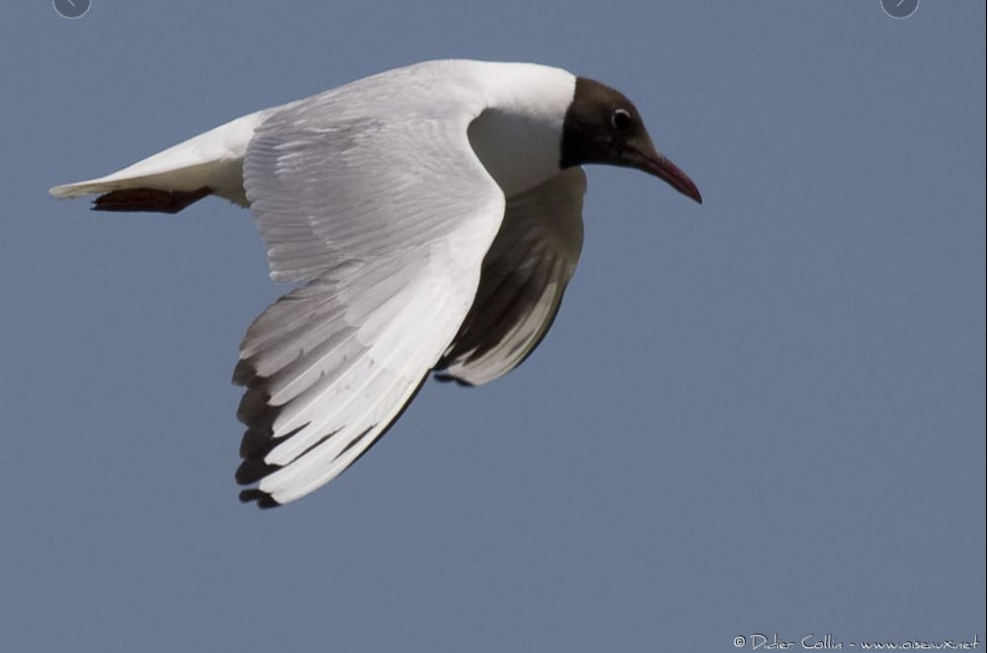
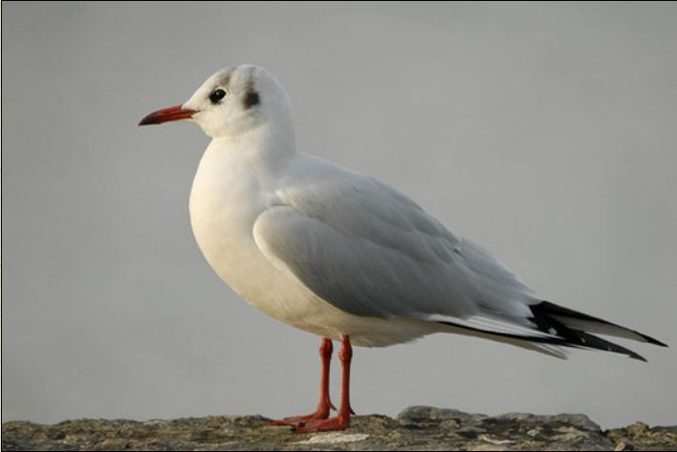
LA MOUETTE EN ÉTÉ ET EN HIVER
La mouette rieuse adulte en été La mouette rieuse en hiver

Slide 10
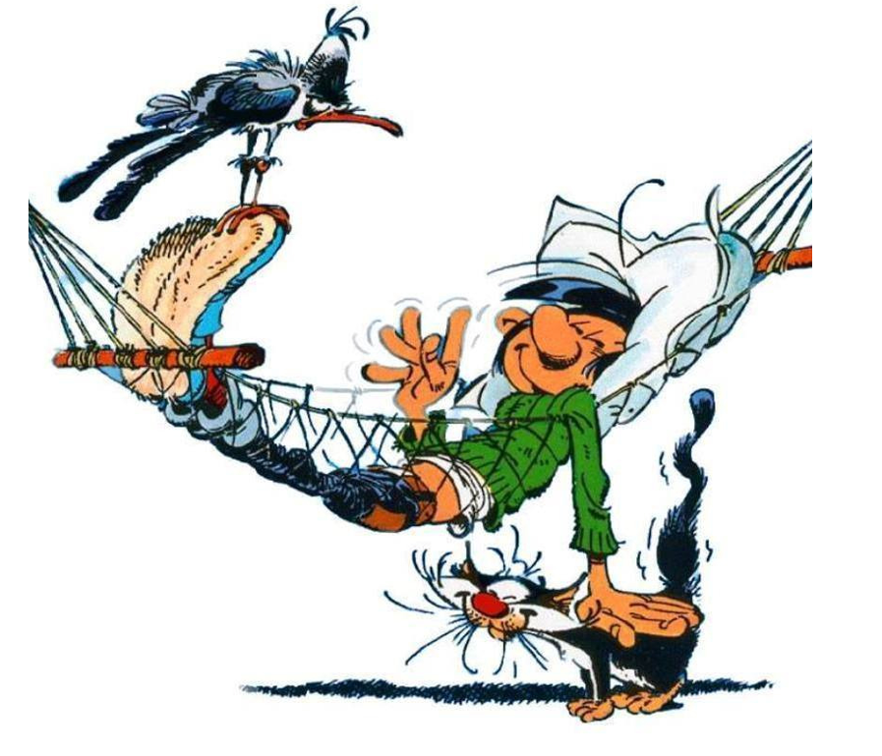
LES LIVRES Où LE HÉROS EST UNE MOUETTES OU UN Goéland
Histoire d'une mouette et du chat qui lui apprit à voler de Luis Sepulveda où une mouette rieuse est l’héroïne du roman.
Jonathan Livingston le Goéland de Richard Bach.
Gaston Lagaffe ; son chat et sa mouette

Slide 11
Sources :
https://fr.vikidia.org/wiki/Mouette
https://fr.wikipedia.org/wiki/Mouette_rieuse
https://www.20minutes.fr/planete/756731-20110711-comment-reconnaitre-goeland-mouette
http://www.oiseaux-birds.com/fiche-mouette-rieuse.html

Slide 12
QUIZZ :
Pourquoi l’appelle-t-on ainsi comme ça ?
Avec quels autres oiseaux peut-on la confondre ?
Quelle est la couleur de sa tête en été ? Et en hiver ?
Quand elle ouvre ses ailes, elle mesure presqu’un mètre de large. Comment s’appelle cette largeur ?
En hiver, elle vole vers le Sud. Comment s’appellent les oiseaux qui se déplacent vers des régions plus chaudes ?
Où vit - elle généralement ?
Que mange-t-elle ?
Comment s’appelle ce régime ?
Quelle est sa technique pour faire sortir les lombrics de terre ?
Combien de temps vit - elle ?

